Slide 1
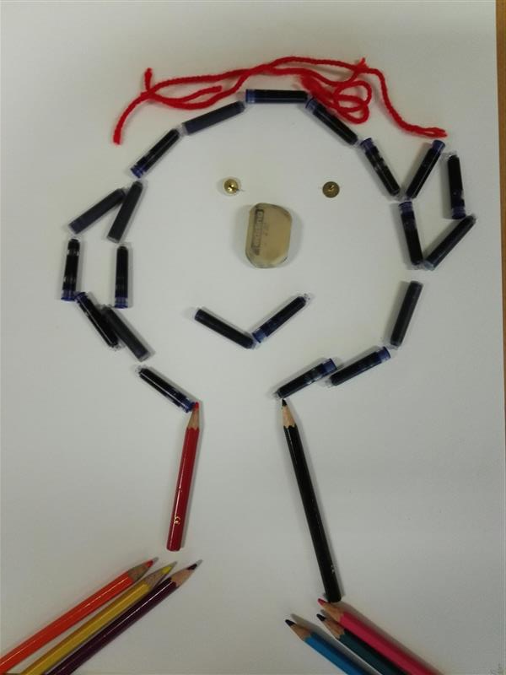
Distance learning
Materialcollage 1.Klasse

Slide 2
Timo
Er heißt Timo
Er kommt aus Berlin in Deutschland.
Er mag Spaghetti und Pommes.
Er geht gerne in die Schule.

Slide 3
HERR HUBERT ☺
Er ist 10 Jahre und liebt Süßigkeiten, er spielt gerne Fussball und mag keine Kinder:) . Er lebt in einem Wohnhaus.

Slide 4
Nagel Hansi
Hallo! Ich bin Johannes!
Viele nennen mich Nagel-Hansi!
Ich bestehe aus vielen Nägel, genauer gesagt
bestehe ich aus Nägeln, Hanf, Sonnenbrille,
Schleifpapier, Blockdichtungen und einer
Quaderballenschnur.
Und auf meiner Nase sitzt eine Spinne.
Ich komme aus Papas Werkstatt.

Slide 5
Gigu
Das ist Gigu.
Gigu ist sehr schüchtern , aber wenn
jemand Hilfe braucht, ist er immer da.
Gigu kommt aus der Türkei.
Er ist 946 Jahre alt und er wird in 10
Tagen 947 Jahre alt.
Das war die Geschichte von Gigu.
Bye

Slide 6
Libro Lini Spieli
Mein Gesicht heißt Frau Spieli.
Sie spielt gerne und besonders gerne spielt sie mit Kindern.
Ihr voller Name ist Libro Lini Spieli.
Sie heißt so, weil das die Kinder lustig finden.
Sie wohnt in Spielberg in einem bunten, fliegenden und
tanzenden Haus.
Sie selbst hat 3 Kinder und in ihrer Gemeinde wohnen 305
Kinder und die kommen jeden Tag zu ihr.
Sie ist Spitzensportlerin und geht reiten, tanzen, Fussball
spielen...und das mit 95 Jahren.

Slide 7
Severin
Hallo, ich heiße Severin.
Ich bin 1 Jahr alt und komme aus der
Schmiedegasse10.
Ich gehe in die Monsterschule und bin
immer fröhlich.

Slide 8
Finnja
Ich bin 45 Minuten alt. Ich wurde aus Restmaterialien gebaut und wohne bei Marie im Zimmer. Ich habe grüne Haare, rosa Ohren, eine braune Nase und eine Banane als Mund.
Meine Herstellerin ist Marie Emrich.
Marie passt immer auf mich auf und schreibt gerade diesen Brief.
Meine Freunde nennen mich Kunstwerk und ich bin froh darüber.
LIEBE GRÜßE EUER KUNSTWERK

Slide 9
Monster
Mein Monster heißt Monster.
Mein Monster ist 5 Jahre alt.
Mein Monster wohnt in Afghanistan.
Mein Monster ist nett

Slide 10
Robo
Mein Roboter heißt Robo.
Ich habe ihn selbst gebaut.
Ich habe ihn aus verschiedenen
Sachen gebaut
Er kann die Sonne reflektieren und
Batterien damit aufladen.
Er ist sehr nützlich.
Er geht nicht in die Schule.
Aber er spielt sehr gerne Fussball.

Slide 11
Lavendi Mein Wesen heißt Lavendi . Sie wohnt in einer Höhle am Berg. Auf diesem Berg wachsen viele Lavendel- Blumen. Sie hat viele Freunde: das Eichhörnchen Ida, die Biene Susi, den großen dicken Bär Balu, Igel Isidor und Hase Hoppy. Mit denen spielt sie jeden Tag. Sie kann Pflanzen wachsen lassen.

Slide 12
Baldwin
Mein Monster heist Baldwin.
Er kommt aus der Wüste.
Am liebsten gräbt er im Garten
Löcher.
Deshalb hat sein Garten in
Hopfen- Hagen nur noch Löcher,
darüber beschwert sich seine Frau
sehr .
Er isst sehr gerne, lebendige Kühe .
Er ist für ein Monster noch sehr
jung , erst 76 Jahre jung.

Slide 13
Herbert Mayer
Das ist Herbert Mayer!
Er mag alle Farben, wie sie in
der Natur sind, sehr gern
Seine Hobbys sind Lesen, Radfahren,
Basketball und Fischen.
Er ist Gärtner von Beruf.
Dafür hat er einen riesigen Garten,
wo er alle Pflanzen mit Liebe pflegt.
Am liebsten mag er Rosen.

Slide 14
Herr Metallophon
Herr Metallophon ist ein sehr brillanter
Musiker .
Sein Lieblingsessen ist Metall.
Er hat einen stolzen Mund aus
Kronkorken
Und immer, wenn er fotografiert wird,
bekommt er rote Bäckchen

Slide 15
Robi Roboter
Mein Gesicht heißt Robi Roboter.
Der Kopf wurde mit Spielsteinen gebaut,
der Hals mit einem Buch, die beiden Hände mit Uhu und
einer Brillenschachtel .
Seine Hobbys sind mit seinen anderen Roboterfreunden
Spielen und den Leuten dienen .
Seine Eigenschaften sind mit seinen anderen
Roboterfreunden spielen und den Leuten dienen.
Er is freundlich und hilfsbereit.
Sein Lieblingsessen ist Pizza.
Er ist 10 Jahre alt. Seine Lieblingsfarbe ist grau.
Er wohnt im Roboterland.

